Slide 1


РН-12. Приготування солодких страв і напоїв .
Тема уроку :
«Приготування гарячих напоїв»
..

Slide 2

НАЙМЕНУВАННЯ НАВЧАЛЬНО-ВИРОБНИЧИХ РОБІТ
1
Приготування чаю з лимоном та цукром
5
Приготування кави чорної
2
Приготування чаю з молоком
6
Приготування кави на молоці (по –варшавські)
Приготування чаю масала
Приготування кави з вершками ( по – віденські)
3
7
Please add the title here
Приготування чаю каркаде
Приготування гарячого шоколаду
4
8
Приготування какао з молоком
9

Slide 3
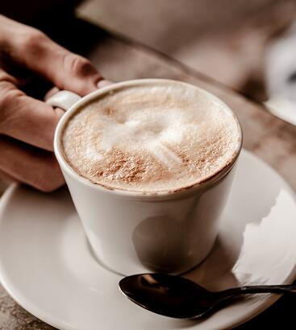
Актуалізація опорних знань
https://wordwall.net/play/90771/688/686

Slide 4
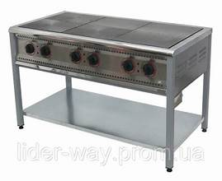
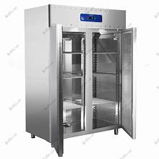
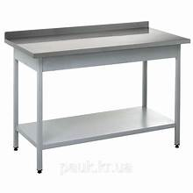
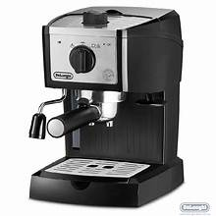
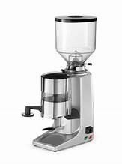
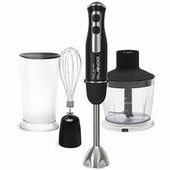
Інвентар та обладнання
..

Slide 5
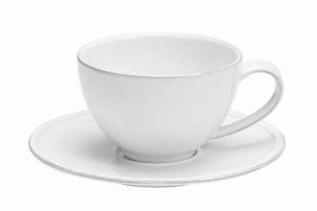
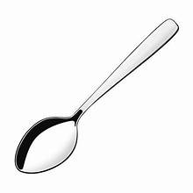
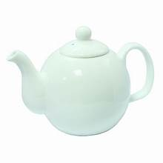
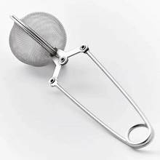
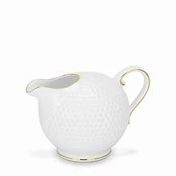
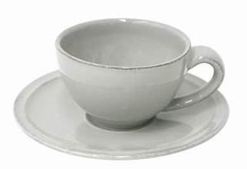
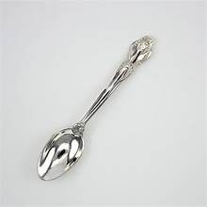
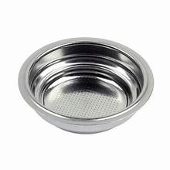
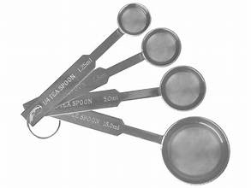
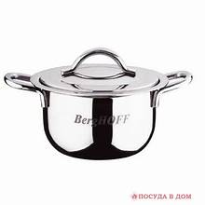
Посуд

Slide 6

Вимоги охорони праці при приготуванні гарячих напоїв

Slide 7
Загальні вимоги безпеки
Допуск до роботи — лише особи, які пройшли інструктаж з охорони праці та мають відповідну підготовку.
Санітарно-гігієнічні норми — працівник має дотримуватись правил особистої гігієни (чистий спецодяг, головний убір, миття рук перед роботою).
Справність обладнання — використовувати лише справні чайники, кавоварки, електроплити тощо.
Підготовка до роботи
Перевірити:
  - електроприлади на відсутність пошкоджень кабелю та вилки;
  - наявність заземлення;
  - чистоту та сухість робочої поверхні.
Заборонено:
  - користуватись несправним або саморобним обладнанням;
  - розміщувати електроприлади біля мийок, води або на нестійкій поверхні.
При роботі з електроприладами:
  - не торкатись металевих частин увімкненого приладу мокрими руками;
  - не залишати прилад без нагляду під час роботи;
  - не переповнювати резервуари водою.
Температурна безпека:
  - остерігатись опіків — не нахилятись над паром;
  - використовувати кухонні рукавиці або рушник при зніманні гарячого посуду;
  - не переносити киплячу воду на великі відстані без кришки.
Після завершення роботи:
Вимкнути всі електроприлади з розетки.
Дати приладам охолонути перед чищенням.
Протерти робоче місце, видалити залишки продуктів.
Повідомити відповідальну особу у разі виявлення несправностей.

Slide 8

Приготування гарячих напоїв

Slide 9
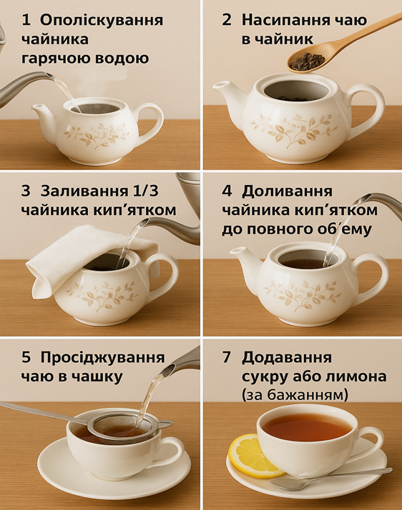
Чай з лимоном та цукром
Чайник ополіскують гарячою водою, кладуть чай.
Додають кип'яток, проціджують у чашку, доливають окропом.
Заливають кип'ятком на 1/3, настоюють 10-15 хв, накривши серветкою.
Додають цукор, лимон. Подавання не нижче 75 ºС.

Slide 10
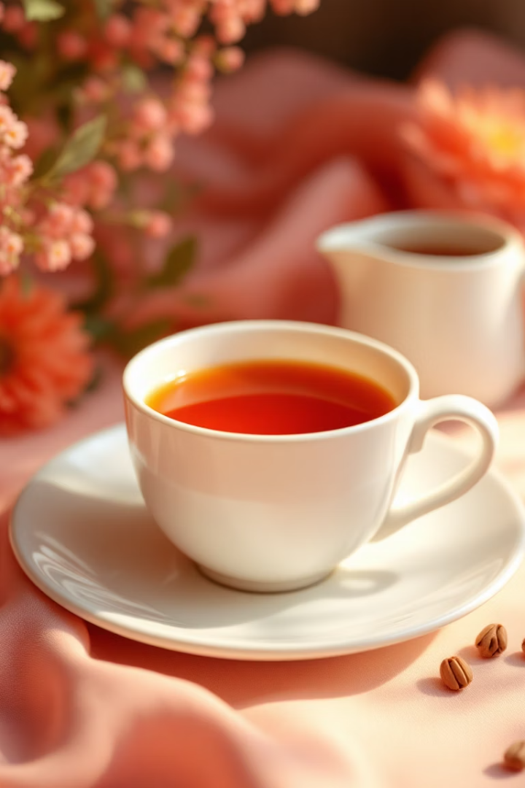
Чай з молоком
Заварювання
Точно так само, як і чай з лимоном: ополіскування, настоювання.
Подача
Чай в чашці плюс окремо подається гаряче кип’ячене молоко в молочнику.

Slide 11
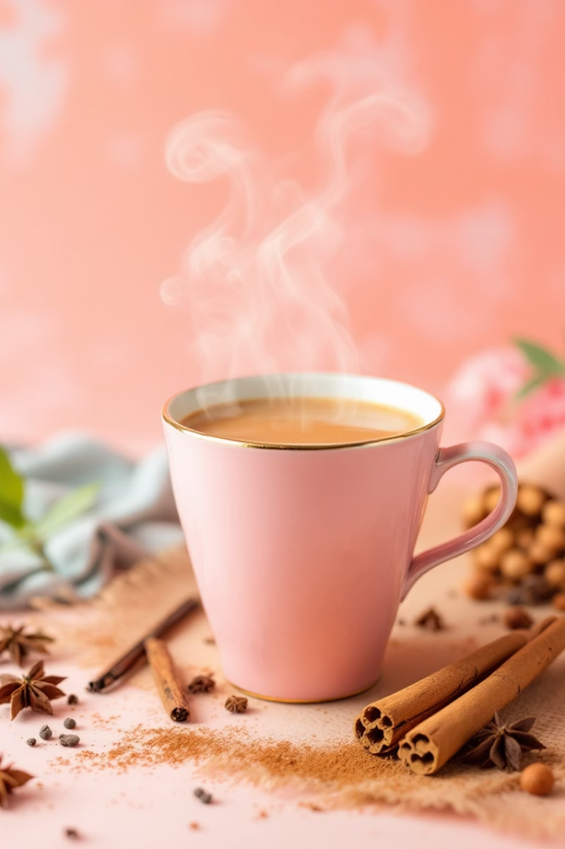
Чай масала
Приготування
Додати молоко
Зварити чай з гвоздикою, корицею та ванільним цукром.
Довести до кипіння, зняти з вогню.
Подача
В чашці з блюдцем і чайною ложкою, температура подавання ≥ 75 ºС.

Slide 12
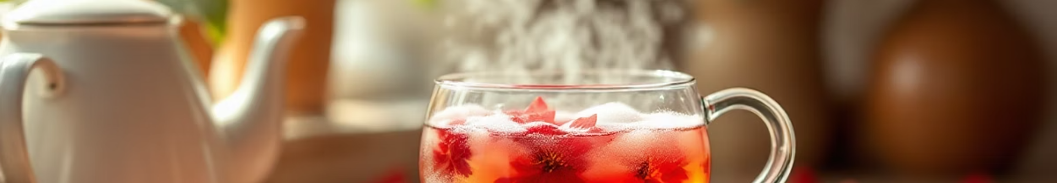



Чай каркаде
Заварювання
У киплячу воду додають каркаде та цукор.
Варіння
Доводять до кипіння і варять 10-15 хв.
Подача
В чайній чашці з блюдцем, температура ≥ 75 ºС.

Slide 13

Чорна кава
1
Завантаження
Мелену каву насипають за 5-6 хв до закипання води в кавоварці.
2
Екстракція
Смак і аромат розкриваються під час варіння.
3
Витримка
Каву залишають в апараті 5-8 хв для кращого смаку.
4
Подача
В чашках 75-100 мл, температура ≥ 75 ºС.

Slide 14



Кава по-варшавські з молоком
Додати молоко
2
Гаряче топлене молоко додають і доводять до кипіння.
Зварити каву
1
Зварити чорну каву і процідити.
Піна
Перед подачею кладуть гарячу молочну пінку.
3

Slide 15
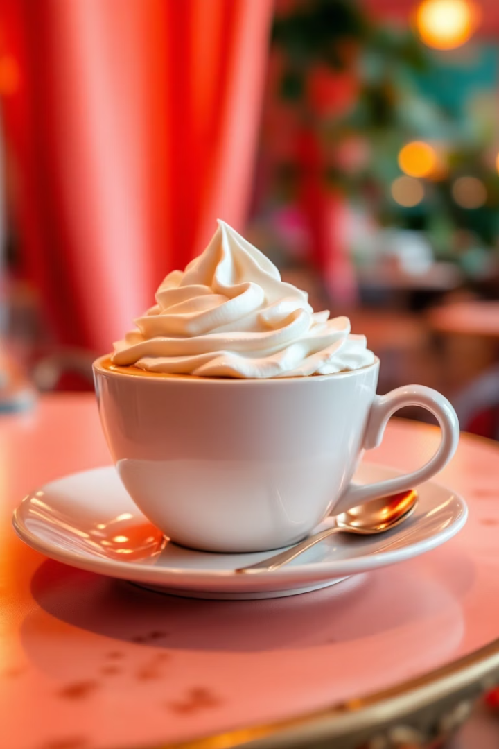
Кава по-віденські з вершками
Вершки
Збивають вершки з цукровою пудрою, охолоджують.
Заварювання
Каву заливають холодною водою в турці, доводять до кипіння.
Подача
В готову каву додають цукор, зверху кладуть вершки.

Slide 16
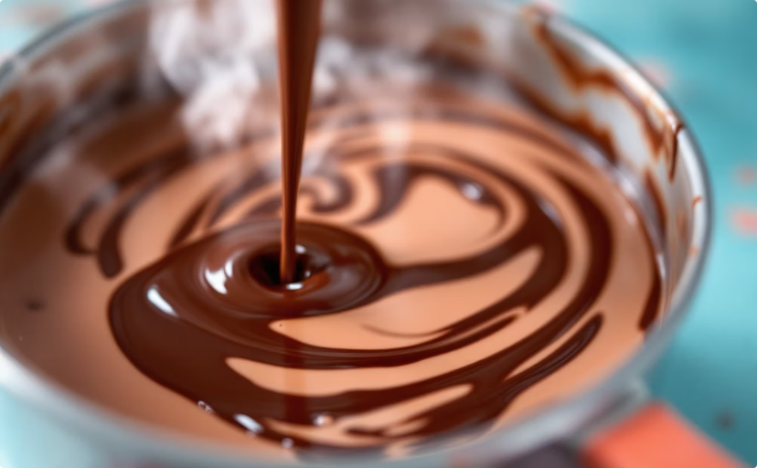
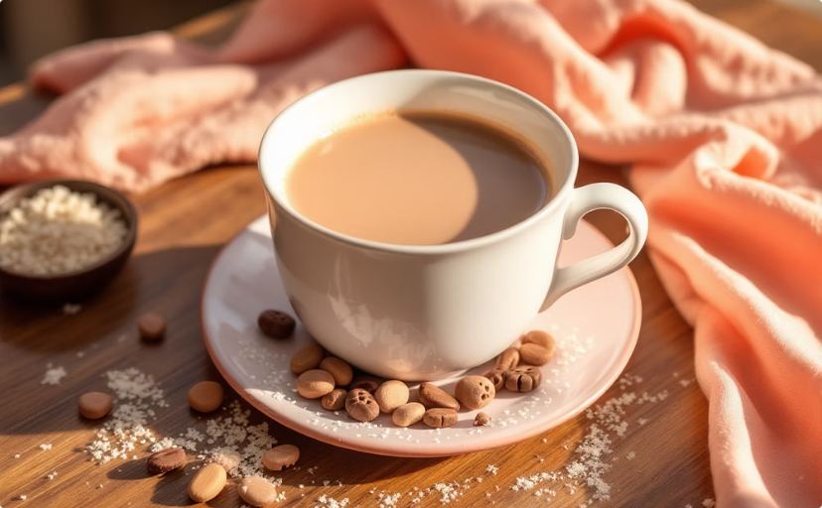
Гарячий шоколад і какао з молоком
Гарячий шоколад
Какао з молоком
Шоколад розтирають з цукром, додають молоко, доводять до кипіння. Подають у чашках або склянках.
Какао розтирають з цукром та окропом, потім вливають гаряче молоко, доводять до кипіння. Подають у чашках.

Slide 17
Інструкційно –технологічна картка «Чай з лимоном та цукром»
№ з\п | Найменування сировини | Вага, г 1 порція |  | Послідовність операції | Обладнання, інвентар, посуд | Технологія приготування
 |  | брутто | нетто
1 | Чай | 2 | 2 | Приготування чаю-заварки. Процідження чайної заварки. Змішування чайної заварки з окропом. Додавання цукру, лимону. Відпуск | Холодильна шафа, Стіл виробничий, ваги , ніж , ємності для продуктів , фарфоровий чайник, ситечко , електричний, чайник , чашка, ложка чайна | Чай заварюють у фарфоровому чайнику. Чайник ополіскують гарячою водою,насипають чай, заливають кип'ятком на 1/3 об'єма чайника, настоюють 10-15 хвилин, накривши серветкою, потім додають кип'яток. Приготовлену заварку проціджують в чашку, доливають окропом, додають цукор, лимон. Відпускають у чайній чашці з блюдцем та чайною ложкою. Температура подавання не нижче 75 º С.
2 | Вода для заварки | 52 | 52
 | Чай-заварка | - | 50
3 | Цукор | 15 | 15
4 | Лимон | 10 | 10
 | Вихід: | - | 200\10

Slide 18
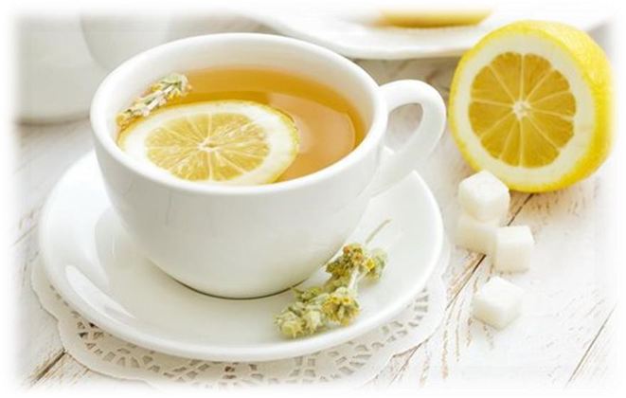
Що перевірити | Малюнок | Вимоги до якості
Зовнішній вигляд |  | Чай з лимоном акуратно налитий у чайну чашку з блюдцем та чайною ложкою.
Смак, аромат |  | Чай має ледь терпкий смак, без гіркоти. Чай з тонким приємним ароматом.
Колір |  | Чай має золотисто-янтарний колір.
Консистенція |  | Рідка, однорідна, без чаїнок, з шматочком лимона.

Slide 19
Інструкційно – технологічна картка «Чай з молоком »
№ з\п | Найменування сировини | Вага, г 1 порція |  | Послідовність операції | Обладнання, інвентар, посуд | Технологія приготування
 |  | брутто | нетто
1 | Чай | 2 | 2 | Приготування чаю-заварки. Процідження чайної заварки. Змішування чайної заварки з окропом. Відпуск | Холодильна шафа, стіл виробничий, ваги. Ємності для продуктів, фарфоровий чайник, ситечко, електричний чайник, чашка, ложка чайна, молочник. | Чай заварюють у фарфоровому чайнику. Чайник ополіскують гарячою водою,насипають чай, заливають кип'ятком на 1/3 об'єма чайника, настоюють 10-15 хвилин, накривши серветкою, потім додають кип'яток. Приготовлену заварку проціджують в чашку, доливають окропом. Відпускають у чайній чашці з блюдцем та чайною ложкою. Окремо подають в молочнику гаряче кип’ячене молоко. Температура подавання не нижче 75 º С.
2 | Вода для заварки | 52 | 52
3 | Чай-заварка | - | 50
4 | Цукор | 15 | 15
5 | Молоко | 50 | 50
6 | Вода | 100 | 100
 | Вихід | - | 100/50/ 15

Slide 20
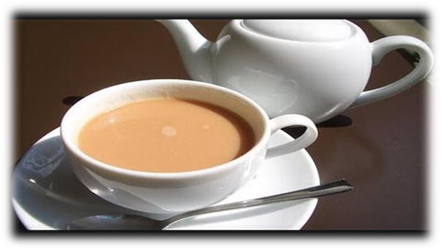
Що перевірити | Малюнок | Вимоги до якості
Зовнішній вигляд |  | Чай акуратно налитий у чайну чашку з блюдцем та чайною ложкою
Смак, аромат колір |  | Чай має світло - коричневий колір, ледь терпкий смак, приємний молочний аромат.
Консистенція |  | Рідка, однорідна.

Slide 21
Інструкційно – технологічна картка «Чай масала»
№ з\п | Найменування сировини | Вага, г 1 порція |  | Послідовність операції | Обладнання, інвентар, посуд | Технологія приготування
 |  | брутто | нетто
1 | Вода для заварки | 160 | 160 | Приготування чаю зі спеціями. Додавання молока. Повторне кипятіння чаю. Відпуск | Холодильна шафа, стіл виробничий, ваги. Ємності для продуктів, фарфоровий чайник, ситечко, електричний чайник. Чашка. Ложка чайна. Молочник. | Чай зварити зі спеціями та цукром. Додати молоко. Довести чай повторно до кипіння, потім зняти з вогню. Відпускають у чайній чашці з блюдцем та чайною ложкою. Температура подавання не нижче 75 º С.
2 | Чорний чай | 0,9 | 0,9
3 | Молоко | 30 | 30
4 | Ванільний цукор | 0,6 | 0,6
5 | Кориця | 0,3 | 0,3
6 | Гвоздика | 0,2 | 0,2
7 | Цукор | 9 | 9
 | Вихід | - | 200

Slide 22
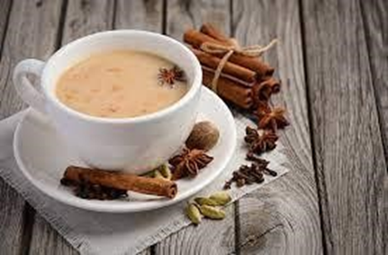
Що перевірити | Малюнок | Вимоги до якості
Зовнішній вигляд |  | Чай акуратно налитий у чайну чашку з блюдцем та чайною ложкою
Смак, аромат Колір |  | Чай має світло - коричневий колір, ледь терпкий смак, приємний молочний аромат.
Консистенція |  | Рідка, однорідна.
https://youtu.be/oNpAbE58giY

Slide 23
Інструкційно- технологічна картка «Чай каркаде»
№ з\п | Найменування сировини | Вага, г 1 порція |  | Послідовність операції | Обладнання, інвентар, посуд | Технологія приготування
 |  | брутто | нетто
1 | Вода для заварки | 180 | 180 | Закладання чаю та цукру в килячу воду. Доведення до кипіння. Кипятіння чаю. Відпуск | Холодильна шафа, стіл виробничий, ваги. Ємності для продуктів, фарфоровий чайник, ситечко, електричний чайник. Чашка. Ложка чайна. | У киплячу воду додають каркаде та цукор. Доводять до кипіння і варить 10-15 хвилин. Відпускають у чайній чашці з блюдцем та чайною ложкою. Температура подавання не нижче 75 º С.
2 | Квіти гібіскуса(каркаде) | 2,4 | 2,4
3 | Цукор | 20 | 20
 | Вихід | - | 200

Slide 24
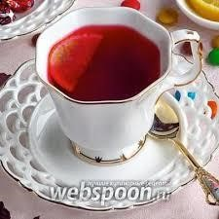
Що перевірити | Малюнок | Вимоги до якості
Зовнішній вигляд |  | Чай акуратно налитий у чайну чашку з блюдцем та чайною ложкою
Смак, аромат Колір |  | Чай має червоний колір, приємний, тонкий , ніжний з ароматом каркаде.
Консистенція |  | Рідка, однорідна, прозора без чаїнок.

Slide 25
Інструкційно-технологічна картка «Кава чорна »
№ з\п | Найменування сировини | Вага, г 1 порція |  | Послідовність операції | Обладнання, інвентар, посуд | Технологія приготування
 |  | брутто | нетто
1 | Кава натуральна | 40 | 40 | Підготовка сировини. Насипання кави в кавоварку. Приготування кави. Настоювання Оформлення, відпуск. | Кавомолка, кавоварка, холодильна шафа. Виробничий стіл, ємності для продуктів. Ложка кавова, чашка кавова. | Для приготування кави в електрокавоварці мелену каву насипають на сітку агрегата за 5-6 хвилин до закипання води. В процесі варіння з кави екстрагуються смакові і ароматичні речовини. Для поліпшення смаку каву залишають в апараті на 5-8 хвилин. Відпускають в чашках для кави ємністю 75-100мл. Температура подавання не нижче 75 º С.
2 | Вода | 110 | 110
 | Вихід: | - | 100

Slide 26
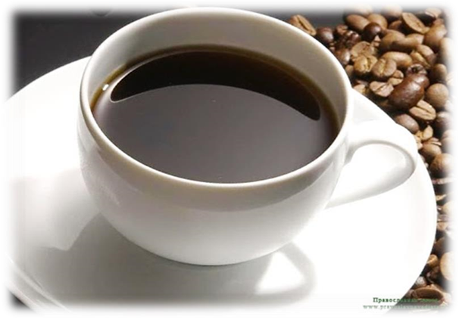
Що перевірити | Малюнок | Вимоги до якості
Зовнішній вигляд |  | Кава чорна у чашці для кави з блюдцем та кавовою ложкою, окремо подають цукор, лимон у розетці, молоко або вершки у молочнику.
Смак, аромат Колір |  | Кава чорна має насичений темно – коричневий колір, смак приємний, гірковатий, кавовий аромат.
Консистенція |  | Рідка, однорідна.

Slide 27
Інструкційно-технологічна картка «Кава по - варшавські»
№ | Найменування продуктів | Брутто | Нетто | Обладнання, інвентар, посуд | Послідовність операцій | Технологія приготування страви
1 2 3 4 5 | Кава натуральна Вода Цукор Молоко топлене Молоко для пінки Вихід: | 8 120 25 25 85 - | 8 120 25 25 85 200\5 | Кавомолка Кавоварка 3.Холодильна шафа Виробничий стіл Каструля 6 Мірні ложки Сито Ємності для продуктів 9.Чашка | 1.Підготовка сировини. 2.Топління молока. 3.Приготування кави. 3.Додавання молока до кави. 4.Додавання цукру. 5. Оформлення, відпуск. | Готуємо чорну каву, проціджуємо, потім додаємо гаряче топлене молоко і доводимо до кипіння. Перед подаванням в каву кладуть гарячу молочну пінку, яку знімають при топлінні молока.

Slide 28

Що перевірити | Малюнок | Вимоги до якості
Зовнішній вигляд Смак, аромат, колір Консистенція |  | Напій акуратно налитий у чайну чашку ; зверху молочна пінка. Приємний, кавово-молочний присмак, ніжний аромат. Світло-коричневий. Рідка, однорідна

Slide 29
Інструкційно- технологічна картка «Кава по – віденські »
№ | Найменування продуктів | Брутто | Нетто | Обладнання, інвентар, посуд | Послідовність операцій | Технологія приготування страви
1 2 3 4 5 | Кава натуральна Вода Цукор Вершки (35 % жирності) Цукрова пудра Вихід: | 6 114 15 27 4,5 - | 6 114 15 27 4,5 130 | Кавомолка Кавоварка 3.Холодильна шафа Виробничий стіл Каструля 6 Мірні ложки Сито Ємності для продуктів 9.Міксер 10.Чашка | 1.Підготовка сировини. 2.Збивання вершків з цукровою пудрою. 3.Приготування кави. 3.Додавання цукру до готової кави. Перемішування. Оформлення, відпуск. | Збиваємо вершки з цукровою пудрою в стійку піну і ставимо в холодильник. Всипаємо каву в турку , заливаємо холодною водою і доводимо до кипіння. Проціджуємо в підігріту чашку .В готову чорну каву додають цукор, перемішують. Зверху кладуть збиті з цукровою пудрою вершки.

Slide 30
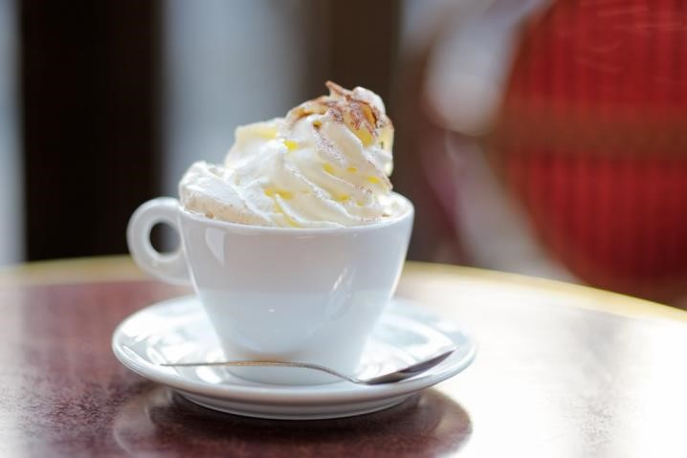
Що перевірити | Малюнок | Вимоги до якості
Зовнішній вигляд Смак, аромат, колір Консистенція |  | Напій акуратно налитий у чайну чашку ; зверху збиті з цукровою пудрою вершки. Приємний, шоколадно-вершковий присмак, ніжний аромат. Світло-коричневий. Рідка, однорідна

Slide 31
Інструкційно-технологічна картка «Гарячий шоколад»
№ з\п | Найменування сировини | Вага, г 1 порція |  | Послідовність операції | Обладнання, інвентар, посуд | Технологія приготування
 |  | брутто | нетто
1 | Шоколад | 10 | 10 | Підготовка сировини. Подрібнення шоколаду. Змішування шоколаду з цукром і водою і розтирання до однорідної маси Кипячення молока . Зєднання з розведеним шоколадом Доведення до кипіння Оформлення, відпуск. | Кавомолка, кавоварка, холодильна шафа, виробничий стіл. Каструля, мірні ложки, Сито, ємності для продуктів. Чашка чайна. | Для приготування напою використовують шоколад у порошку або плитках, які попередньо подрібнюють. Порошок шоколаду змішують з цукром, розводять невеликою кількістю води і розтирають до однорідної маси. Молоко доводять до кипіння і, безперервно помішуючи, вливають в розведений шоколад, доводять до кипіння. Подають у чашках з блюдцем або в склянках з підсклянниками.
2 | Цукор | 24 | 24
3 | Молоко | 130 | 130
4 | Вода | 80 | 80
 | Вихід: | - | 200

Slide 32
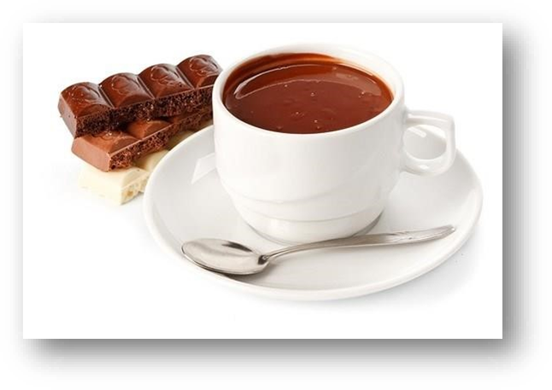
Що перевірити | Малюнок | Вимоги до якості
Зовнішній вигляд |  | Шоколад акуратно налитий в чашку.
Смак, аромат |  | Смак і запах насичені, смак шоколадний з гірким присмаком; аромат ніжний, добре виражений
Колір |  | Темно-коричневий.
Консистенція |  | Однорідна
https://youtu.be/PzYkcwpgwFo

Slide 33
Інструкційно-технологічна картка «Какао з молоком »
№ з\п | Найменування сировини | Вага, г 1 порція |  | Послідовність операції | Обладнання, інвентар, посуд | Технологія приготування
 |  | брутто | нетто
1 | Какао-порошок | 5 | 5 | Підготовка сировини. Приготування суміші з какао,цукру, води. Додавання до суміші молока, окропу. Доведення суміші до кипіння. Оформлення, відпуск. | Плита електрична, стіл виробничий. Чашка,чайник електричний, молочник, каструля, ємність для збивання, ємності для продуктів, ступка. Чашка, ложка чайна | Какао-порошок змішують з цукром, додають невелику кількість окропу і розтирають до однорідної маси,потім, безперервно помішуючи, вливають гаряче молоко, окріп, що залишився, доводять до кипіння. Відпускають в чайних чашках з блюдцями. Температура подавання не нижче 75 º С.
2 | Молоко | 130 | 130
3 | Вода | 80 | 80
4 | Цукор | 25 | 25
 | Вихід: | - | 200

Slide 34
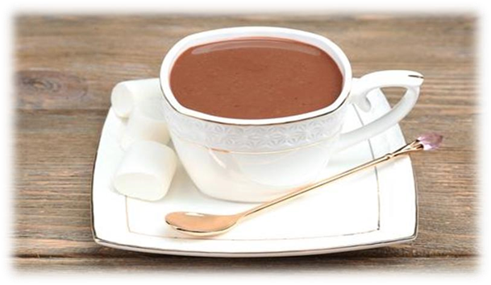
Що перевірити | Малюнок | Вимоги до якості
Зовнішній вигляд |  | Какао акуратно налите у чайну чашку з блюдцем.
Смак, аромат Колір |  | Смак насичений, характерний для какао, солодкий, з гірковатим присмаком, аромат ніжний, тонкий. Колір – бежевий.
Консистенція |  | Рідка, однорідна.
https://youtu.be/WiA35aaz2C8

Slide 35

➢зовнішній вигляд-0,5 балу;
➢ вміння визначати якість сировини-0,5 балу;
➢ організація робочого місця при приготуванні гарячих напоїв -1 бал;
➢ вміння підбирати і використовувати необхідні обладнання, посуд,
інвентар-1 бал;
➢ вміння користуватися інструкційно-технологічною карткою-1 бал;
➢ дотримання послідовності технологічного процесу при
приготуванні гарячих напоїв -5 балів;
➢ виконання інтерактивних вправ -1 бал;
➢ вміння визначити якісні показники страв -1 бал;
➢ дотримання вимог охорони праці при виконанні виробничого
завдання-1 бал.

Slide 36

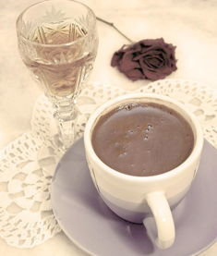
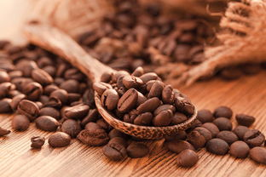
Завдання для самостійного виконання приготування гарячих напоїв
1
Приготування чаю з лимоном та цукром
2
Приготування чаю з молоком
3
Приготування чаю масала
4
Приготування чаю каркаде
5
Приготування кави чорної
6
Приготування кави на молоці (по –варшавські)
7
Приготування кави з вершками ( по – віденські)
8
Приготування гарячого шоколаду
9
Приготування какао з молоком

Slide 37
https://wordwall.net/play/90785/436/331
Закріплення нового матеріалу

Slide 38


Фото готових гарячих напоїв необхідно завантажити за посиланням на інтерактивну дошку Padlet для аналізу та оцінювання робіт майстром в/н
https://padlet.com/vitagaidashova/9-44-c9wvivdfi7o3sxhy

Slide 39
Дякую за увагу !!!

